Slide 1
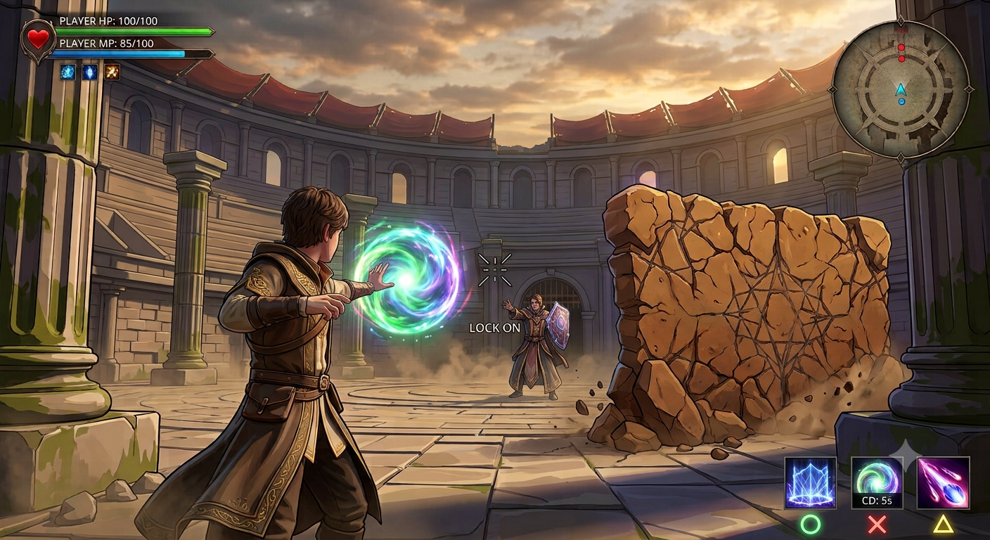
タイトル：Wizards on Arena（仮）
ジャンル：３D三人称シューティング
～3種の魔法を駆使し、敵を倒そう！～
ゲーム概要：
使える魔法は３種類！
・グラウンドウォール
敵の魔法を防ぐ！
・マジックショット
狙った位置にまっすぐ飛んでいく！
・マジックミサイル
敵をロックオンし、追尾する！
魔法はMPを消費して発動する！
MPは時間経過と、敵へのダメージで回復！
※プレイイメージ

